Slide 1
Порядок проведения заседания профсоюзного комитета, в том числе в условиях эпидемиологических ограничений
Лейканд Сергей Валерьевич, начальник отдела организационно-профсоюзной работы аппарата Профсоюза

Slide 2
Регламентация деятельности профсоюзного комитета
Определение секретаря заседаний (избрание на каждом заседании или возложение обязанностей на постоянной основе);
Определение вопросов, которые могут быть решены единолично председателем профсоюзной организации (в рабочем порядке);
Особенности проведения заочного голосования (форма бюллетеня, определение рабочих органов и т. д.);
Особенности проведения в видеорежиме.

Slide 3
Планирование работы профкома
планирование работы на полугодие или год
периодичность заседаний – не реже, чем раз в три месяца;
регулярные вопросы (прием в члены Профсоюза, материальная помощь, награждение, планы работы, даты проведений заседаний и т.п.)
обсуждение деятельности по направлениям работы, отчет работодателей, «лучшие практики», включение в повестку вопросов, связанных с финансированием мероприятий

Slide 4
КОМИССИИ ПРОФСОЮЗНОГО КОМИТЕТА
Могут быть как постоянные, так и временные, постоянно действующие комиссии работают, как правило, весь период полномочий профкома. Временные комиссии создаются для решения какой-то текущей задачи. Это может быть подготовка к конференции, проведению переговоров, ревизии;
Количество комиссий, направления их работы, порядок формирования определяет профсоюзный комитет;
Действуют на основании положений, утверждаемых профсоюзным комитетом;
Возглавляются одним из членов профсоюзного комитета;
В состав комиссий могут входить профсоюзные активисты, не являющиеся членами профкома;
Примеры комиссий: по организационно-профсоюзной работе, по вопросам социально-экономической защиты членов Профсоюза, по правовой работе, по информационной работе, по культурно-массовой работе, по спортивно-оздоровительной работе, по жилищным вопросам.

Slide 5
Наименование вышестоящей профсоюзной организации
Наименование профсоюзной организации
Профсоюзный комитет
П Р О Т О К О Л №____
00.00.0000 г._____________
Место проведения (адрес):________
Время проведения: _________
Избрано: ___ членов профкома
Присутствовало: ______ членов профкома
Фамилии, инициалы каждого в алфавитном порядке, если количество присутствующих более десяти, указать: список на ___ л. прилагается.
В соответствии с пунктом ___ статьи ___ Устава профсоюзной организации заседание профкома правомочно, если в нем участвует более половины избранных в его состав членов.
Заседание правомочно, кворум имеется.
Приглашенные: (Фамилии, инициалы, должность каждого в алфавитном порядке, если количество присутствующих более десяти, указать: список на ___ л. прилагается).
ПОВЕСТКА ДНЯ:
(Состоит из перечисления вопросов, которые обсуждаются на заседании, наименование вопроса формулируется с предлога «О» или «Об»).
1. (наименование вопроса, без указания докладчика).
1. СЛУШАЛИ: (фамилия, инициалы, должность докладчика)
ВЫСТУПИЛИ:
1. (фамилия, инициалы, должность докладчика)
(краткое содержание выступлений, предложений)
2. и т.д.
Примечание: если доклад, информация, сообщение не требуют дополнений и разъяснений или рассматриваются без обсуждения, раздел протокола «Выступили» не оформляется.
ПОСТАНОВИЛИ:
Текст постановления включается в протокол или указывается, что на __ л. прилагается.
ГОЛОСОВАЛИ:
После голосования постановление принято (при разногласиях в голосовании указывается количество лиц, голосовавших «за» и «против», воздержавшихся).
Председатель профсоюзной Расшифровка подписи
организации (подпись) (инициалы, фамилия)
Секретарь (подпись) Расшифровка подписи
(инициалы, фамилия)

Slide 6
Постановления, принятые в рабочем порядке
Перечень постановлений, принятых в рабочем порядке с____ по _______
к протоколу № ____ заседания постоянно действующего руководящего коллегиального органа
______________________________________________________
(наименование организации)
Порядковый номер протокола, постановления | Дата подписания постановления | Краткое содержание | Страницы в деле
Примечание: перечень подшивается в начале протокола.

Slide 7
БЮЛЛЕТЕНЬ заочного голосования
по проектам постановлений профсоюзного комитета ППО ООО «Ромашка»
от 20 февраля 2021 г. № 03-01/З-
Наименование проектов постановлений | ЗА | ПРОТИВ | ВОЗДЕРЖАЛСЯ
1. Об оказании материальной помощи
2. Об обучении профсоюзного актива и кадров в 2021 году.
НЕОБХОДИМО ВЫБРАТЬ ТОЛЬКО ОДИН ИЗ ВОЗМОЖНЫХ ВАРИАНТОВ ГОЛОСОВАНИЯ ПО КАЖДОМУ ПРОЕКТУ ПОСТАНОВЛЕНИЯ!!!
НЕДЕЙСТВИТЕЛЬНЫМ СЧИТАЕТСЯ БЮЛЛЕТЕНЬ:
- неустановленной формы;
- в котором как минимум по одному проекту постановления оставлено более одного варианта решения;
- в котором как минимум по одному проекту постановления не оставлено ни одного варианта решения;
____________________ __________________
Подпись ФИО, дата

Slide 8
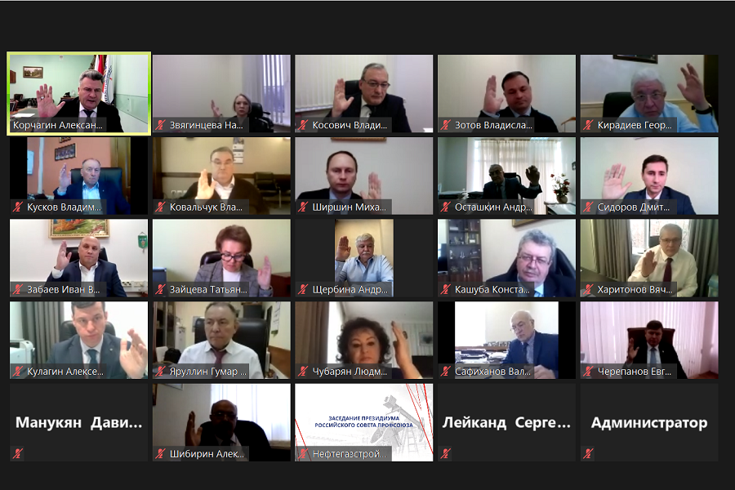
Проведение заседаний в видеорежиме
Только в исключительных случаях при наличии объективных причин, не позволяющих обеспечить присутствие всех или большинства членов профсоюзного комитета в месте проведения заседания;
Видеорежим – одна из форм очного проведения заседания;
Должна быть обеспечена техническая возможность идентификации и контроля доступа, определения их волеизъявления, а также ведение подсчета голосов.

Slide 9
СПАСИБО ЗА ВНИМАНИЕ!
Россия, 119119, г. Москва, Ленинский пр-т, 42
Тел.: +7 495 930-69-74
rogwu@rogwu.ru
www.rogwu.ru

